Slide 1
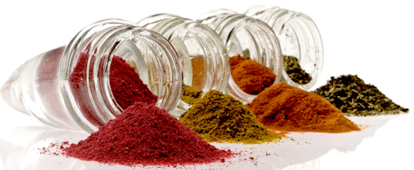
KIMIa PANGAN
(MINGGU KE-1)
M. Khoiron Ferdiansyah, STP., M.Sc
Arief rakhman affandi, stp., m.si
Umar hafidz, STP., M.Sc
PRODI TEKNOLOGI PANGAN
UNIIVERSITAS PGRI SEMARANG

Slide 2
KONTRAK PERKULIAHAN
Program Studi : Teknologi Pangan
Mata Kuliah : Kimia Pangan
Dosen Pengampu : M. Khoiron Ferdiansyah, STP., M.Sc.
Arief Rakhman Affandi, STP., M.Si
Umar Hafidz, STP., M.Sc
Jumlah SKS : 3
Semester : Genap
Deskripsi Mata Kuliah :
Mata kuliah ini membahas tentang komposisi kimia, struktur, reaksi kimia, klasifikasi, fungsi, dan sifat kimiawi dari kandungan bahan pangan meliputi air, karbohidrat, protein, lemak dan minyak, vitamin, mineral, warna bahan makanan, cita rasa, aditif makanan, senyawa-senyawa beracun dalam bahan pangan, dan enzim serta fungsinya dalam bahan pangan nabati, hewani/hasil laut maupun hasil olahannya.

Slide 3
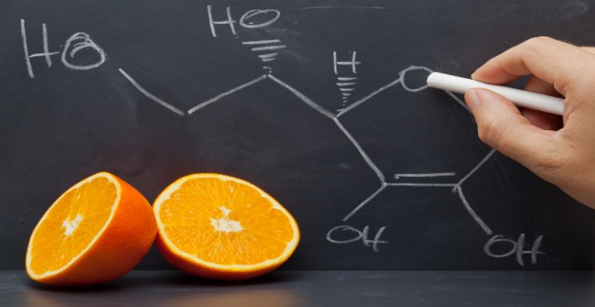

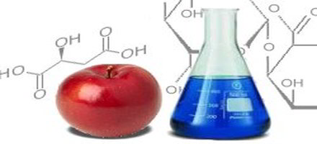
Jadwal pertemuan
PERTEMUAN | MATERI | DOSEN
1 | Pendahuluan | KF
2 | Air | KF
3 | Karbohidrat | KF
4 | Karbohidrat | KF
5 | Lipid | AR
6 | Protein | AR
7 | Enzim | AR
8 | UTS | KF-AR

Slide 4
PERTEMUAN | MATERI | DOSEN
9 | Vitamin dan Mineral | UH
10 | Cita Rasa | UH
11 | Aditif Makanan | UH
12 | Senyawa Beracun Bahan Pangan | KF
13 | Presentasi Mahasiswa | KF-AR-UH
14 | Presentasi Mahasiswa | KF-AR-UH
15 | Presentasi Mahasiswa | KF-AR-UH
16 | UAS | UH-KF

Slide 5
Tugas terstruktur
Individu
Kelompok

Slide 6
PEMBOBOTAN PENILAIAN
30% Tugas
10% Quis dan Keaktifan
30% UTS
30% UAS

Slide 7
Tata tertib perkuliahan
Hadir tepat waktu, keterlambatan dikenakan sanksi sesuai kesepakatan
Wajib hadir minimal 75% jumlah pertemuan
Kehadiran kurang dari 75% sebagaimana ketentuan nomor 2, mahasiswa tidak berhak mengikuti ujian akhir semester
Ijin, diperhitungkan sebagai tidak hadir kecuali tugas dari lembaga; sakit berat dapat dipertimbangkan
Wajib mengisi daftar hadir
Wajib memenuhi semua tugas dan kewajiban yang diagendakan dosen
Dapat mengajukan keberatan atas penilaian dosen
Dapat menghubungi dosen untuk urusan perkuliahan dalam batas-batas kewajaran dan kesopanan
Siap menerima saksi akademik dan/atau administratif dari dosen atas sikap dan/atau tindakan nya yang indisipliner
Wajib memakai sepatu, berpakaian seragam sesuai peraturan, rapi, dan sopan

Slide 8
Pengantar kimia pangan

Slide 9
PERKEMBANGAN ILMU KIMIA PANGAN
Food chemist should answer the following questions:
What are they subtances ? or
What is it subtance?
How much is there?
They should explain the behaviour of food/agric.Product components

Slide 10
PERUBAHAN YANG TERJADI
DURING STORAGE
PROCESSING
COOKING
DISTRIBUTIONS
EVEN IN THE MOUTH AND DIGESTION

Slide 11
EXAMPLE
WHAT TYPES OF STARCH TO BE USED FOR FILLER AGENTS FOR SAUSAGES MAKING?
APAKAH SENYAWA YG ADA PADA BEBERAPA PENGAWET ALAMI (DAUN/KULIT NANGKA, KULIT MANGGIS, REMPAH-2, KULIT KEPITING/UDANG DLL)

Slide 12
EXAMPLE
ADA PRODUK KOREA: KAPSUL CHITOCHITININE TERBUAT DARI KULIT KEPITING BY ENZYMIC METHOD
ITS FUNCTION : AGAINST CANCER, HIGH BLOOD PRESSURE, DIABETICS ETC.

Slide 13
SENYAWA AKTIF BAHAN
JUMLAHNYA
JENISNYA
FUNGSI FISIOLOGISNYA
ASPEK KEAMANANNYA
ASPEK LEGISLASI/ ATURAN PEMAKAIAN BAHAN DALAM PANGAN/MINUMAN THD KESEHATAN (FDA, WHO, DEPKES RI, ETC)

Slide 14
UNDERGRADUATE STUDENT SHOULD KNOW AND UNDERSTAND
FOOD/AGRIC. PRODUCT COMPONENTS ON THE ASPECTS OF
  ITS STRUCTURE
  ITS PHYSICO-CHEMICAL PROPERTIES
  ITS CHANGE DURING STORAGE, PROCESSING & COOKING.

Slide 15
TUGAS KIMIA PANGAN

Slide 16
TUGAS KELOMPOK (10 KELOMPOK)
MINI e-BOOK
Susunlah sebuah tulisan dengan format buku lengkap, ± 40 halaman ukuran kertas A5, spasi 1.5, huruf TNR, cover menarik sesuai isi, daftar pustaka min. 5 literatur ilmiah.
Materi penulisan berdasarkan tema yang ditentukan
Dipresentasikan pada pertemuan 13-15
Dikumpulkan saat UAS dengan revisi dari presentasi
Bobot nilai 20% dari nilai akhir, terdiri dari 10% nilai presentasi dan 10% nilai karya tulis

Slide 17
Tema Mini e-Book
1. Air : KF
2. Karbohidrat : KF
3. Lipid : AR
4. Protein : AR
5. Enzim : KF
6. Vitamin : AR
7. Mineral : AR
8. Cita Rasa : AR
9. Food Aditif : KF
10. Senyawa Beracun Bahan Pangan: KF

Slide 18
Kriteria Penilaian Mini e-Book
Originalitas
Referensi Ilmiah
Tata bahasa dan penulisan
Menarik (isi, ilustrasi, cover, dll)

Slide 19
TUGAS INDIVIDU
Konsultasi Bahan Tugas Kelompok
Bobot nilai 10% dari nilai akhir
Setiap mahasiswa membuat check sheet

